Slide 1

人教版必修2
第六章 万有引力与航天
第五节 宇宙航行

Slide 2
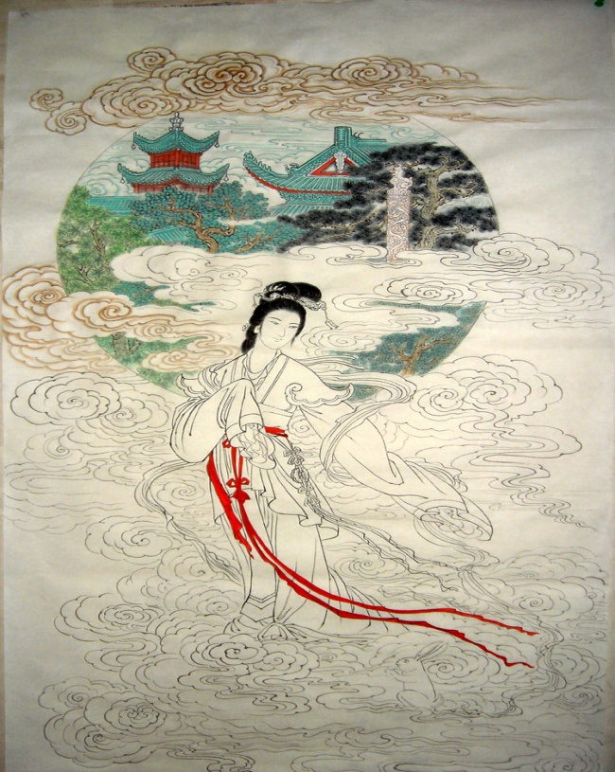
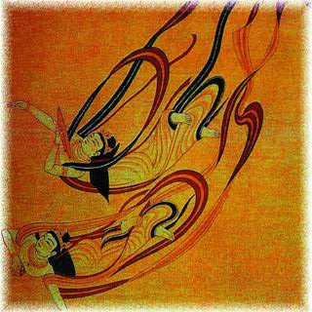
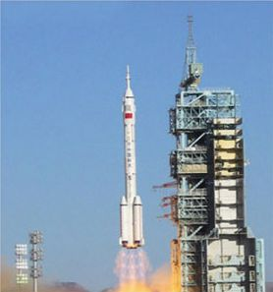
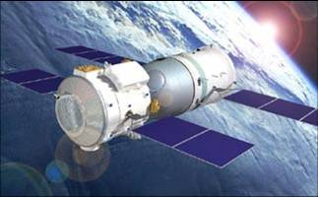
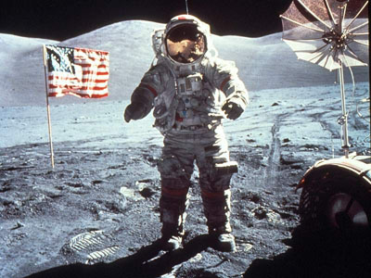
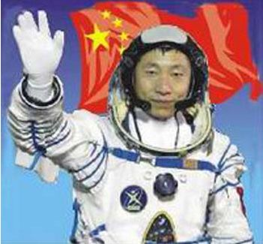
探究宇宙的奥秘，奔向遥远的太空。自古以来就是人类的梦想，怎样才能实现这一梦想呢？
敦煌飞天的壁画
嫦娥奔月

Slide 3
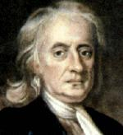
一、牛顿的设想
牛顿曾设想, 从高山上用不同的水平速度抛出物体,速度一次比一次大,则落点一次比一次远,如不计空气的阻力,当速度足够大时, 物体就永远不会落到地面上来,而围绕地球旋转,成为一颗人造地球卫星，简称
人造卫星
由此可见，人造地球卫星运行遵从的规律是：卫星绕地球做匀速圆周运动，地球对卫星的引力提供向心力。

Slide 4
思考与讨论：如图所示，A、B、C、D四条轨道中可以作为卫星轨道的是哪一条？
探究问题一：
根据：卫星做圆周运动的向心力必须指向地心。
D
A
C
B

Slide 5
卫星运动轨道特点：
万有引力提供向心力，所以轨道平面一定经过地球中心，卫星围绕地球的中心做匀速圆周运动。
想一想：速度为多大时，物体将不会落回地面而成为绕地球旋转的人造卫星呢？

Slide 6
二、宇宙速度
建立模型：卫星绕地球做匀速圆周运动
基本思路：卫星绕地球做圆周运动的向心力由地球对卫星的万有引力提供。
Mm
v
2
GM
G
=m
v=
r
2
r
r
请同学们计算：已知地球半径R=6400km，地球质量M=6.0×10²⁴kg，卫星在地面附近环绕地球作匀速圆周运动所必须具有的速度有多大？

Slide 7
1、第一宇宙速度
即：卫星在地面附近环绕地球作匀速圆周运动所必须具有的速度——第一宇宙速度
思考：如果不知道地球的质量，但知道地球表面的重力加速度g，如何求宇宙第一速度v？
第一宇宙速度的计算方法二：
由
则

Slide 8
思考：地面上的物体如何才能获得这么大的速度？
由此可见：要发射一颗绕地球半径运行的人造卫星，发射速度必须等于7.9km/s 。所以宇宙第一速度是最小的发射速度。
所谓发射速度是指卫星在地面附近离开发射火箭的初速度。要发射一颗人造地球卫星，其发射速度就不能小于第一宇宙速度。

Slide 9
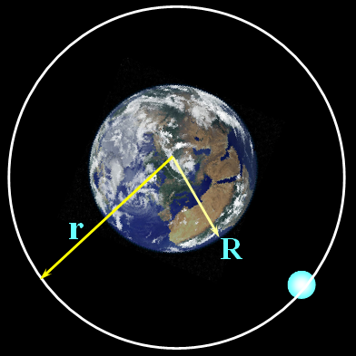
思考：卫星运动的线速度、角速度和周期与轨道半径的关系呢？
即：人造卫星的运动有何规律？
F
V
可见：v、ω、T 与 r 为 一 一对应关系
高轨道上运行的卫星，线速度小、角速度小，周期长。

Slide 10
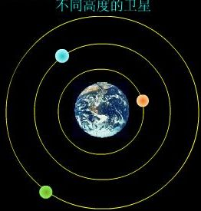
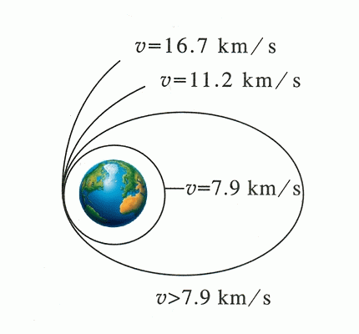
所以7.9km/s是最小发射速度，也是最大环绕（运行）速度。
运行速度指卫星在进入运行轨道后绕地球做圆周运动的线速度。当卫星“贴着”地面飞行时，运行速度等于第一宇宙速度，当卫星的轨道半径大于地球半径时，运行速度小于第一宇宙速度。
思考：若发射速度大于7.9km/s，则人造卫星将如何运动？
发射速度大于7.9km/s，而小于11.2km/s，卫星绕地球运动的轨迹不是圆，而是椭圆。 等于或大于11.2km/s时，卫星就会脱离地球的引力，不再绕地球运行。

Slide 11
2、第二宇宙速度
大小：v=11.2km/s
意义：以这个速度发射，物体刚好能克服地球的引力作用，永远的离开地球而绕太阳运动。
发射速度大于11.2km/s，而小于16.7km/s，卫星绕太阳作椭圆运动，成为一颗人造行星。如果发射速度大于等于16.7km/s，卫星将挣脱太阳引力的束缚，飞到太阳系以外的空间。
3、第三宇宙速度
大小：v=16.7km/s
意义：以这个速度发射，物体刚好能摆脱太阳引力的束缚而飞到太阳系以外。

Slide 12
思考与讨论：
人造卫星在地球表面做圆周运动的周期最小是多少？
=84.6min
或：
思考：人造卫星的周期能否为24小时？

Slide 13
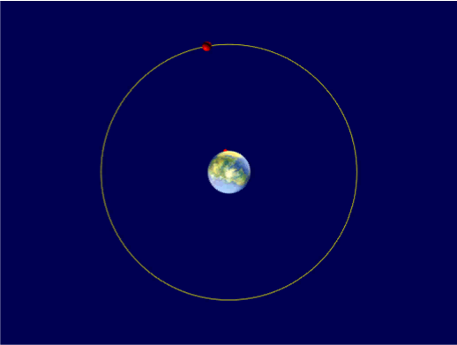
三、梦想成真
1、所谓地球同步卫星是指相对于地心静止的人造卫星，它在轨道上跟着地球自转，同步地做匀速圆周运动，它的周期：T＝24h
2、所有的同步卫星只能分布在赤道上方的一个确定轨道上 ，即同步卫星轨道平面与地球赤道平面重合，卫星离地面高度为定值。
对同步卫星：其r、 v、ω、T 、均为定值

Slide 14
计算同步卫星高度
由万有引力提供向心力
同步通讯卫星轨道半径：

Slide 15
同步卫星的线速度
解：由万有引力提供向心力 故 :
由此解出:
将地球质量M及轨道半径r代入，可得同步通讯卫星的速率

Slide 16
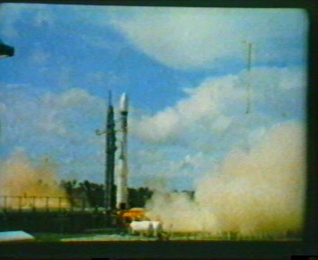
同步卫星发射过程
卫星的变轨问题

Slide 17
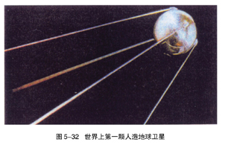
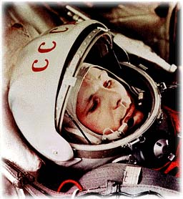
四、梦想成真
世界航天史
1957年10月4日，原苏联发射了世界上第一颗人造地球卫星。卫星重83.6kg，每96min绕地球飞行一圈。
1961年4月12日苏联空军少校加加林进入了东方一号载人飞船。实现了人类第一次进入太空。他的非凡勇气，鼓舞了更多人为航天事业奋斗。
火箭点火起飞，飞船绕地球飞行一圈，历时108分，然后重返大气层，安全降落在地面，铸就了人类进入太空的丰碑。

Slide 18
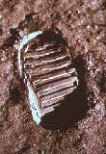
1969年7月16日，阿波罗11号将人类送上了月球。当时，上亿人通过电视注视着走出登月舱的阿姆斯特朗，他在月球上迈出了一小步，确是人类迈出的一大步。

Slide 19
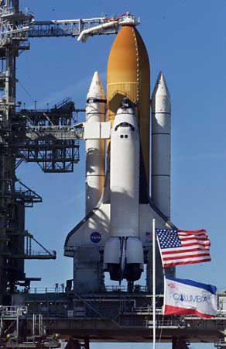
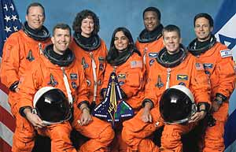
1981年4月12日，世界上第一架航天飞机哥伦比亚号发射成功。同年11月12日和1982年3月22日、6月27日又相继进行了3次试飞，均获得成功。
但在2003年2月1日，哥伦比亚号航天飞机在重返地面的过程中突然发生解体燃烧，航天飞机上的七名宇航员全部遇难。（其中有6名美国人、1名以色列人）

Slide 20
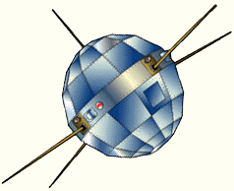
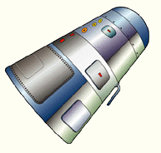
中国航天史
1970年， “东方红”1号，中国第一颗人造卫星。中国是第五个能自行发射卫星的国家。
1975年，返回式遥感卫星，中国第一颗返回式卫星，用于对地观测，运行三天后按计划返回地面；中国是第三个掌握卫星回收技术的国家。

Slide 21
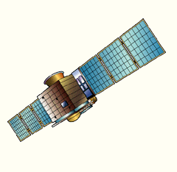
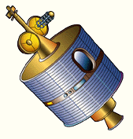
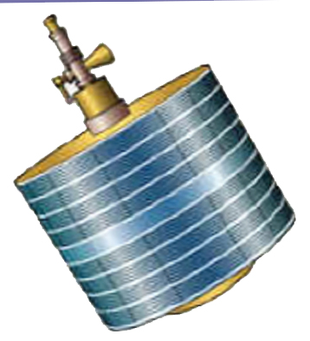
中国首颗气象卫星；中国是第三个独立研制并发射太阳同步轨道卫星的国家。
风云一号
风云二号
通信卫星
1984年，试验通信卫星：“东方红”2号，标志着中国是世界上第5个能发射地球静止轨道卫星的国家。

Slide 22
1992年，中国载人航天工程正式启动。
2003年10月15日9时，我国“神舟”五号宇宙飞船在酒泉卫星发射中心成功发射，把中国第一位航天员杨利伟送人太空。
飞船绕地球飞行14圈后，于10月16日6时23分安全降落在内蒙古主着陆场．这次成功发射实现了中华民族千年的飞天梦想，标志着中国成为世界上第三个能够独立开展载人航天活动的国家，为进一步的空间科学研究奠定了坚实的基础。
2005年10月12号，我国神州6号载人飞船发射升空，把费俊龙、聂海胜进入太空。

Slide 23
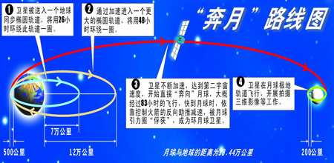
伴随着“神舟”号的发射成功，中国已正式启动“嫦娥工程”，开始了宇宙探索的新征程．

Slide 24


